Slide 1
兒童新樂園一日遊
製作者:林阿祐

Slide 2
規劃
海洋總動員
坦克大戰
宇宙迴旋
回家
鋼鐵碰碰車
勇闖侏儸紀

Slide 3
票價
票種 | 門票 |  |  | 園區自營遊樂設施 （每項每次） | 委外小型遊樂設施 （每項每次） | 小小水樂園 (夏季開放) （每次）
 | 全票 | 優待票 | 團體票
票價 (元，含稅) | 30 | 15 | 30人(含) 以上7折 | 30 (7項) | 50-80 | 50
 |  |  |  | 20 (8項)

Slide 4
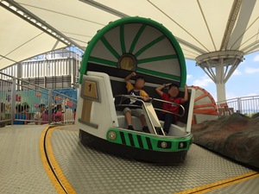
巡戈飛椅
以飛艦起飛意象為主題（獨特造型），四周圍繞著小飛碟座艙，轉盤迴旋時座艙上下起伏盤旋。
尖叫指數
⚡⚡⚡⚡☁

Slide 5

魔法星際飛車
以科幻造型的雲霄飛車，迴旋於軌道上體驗刺激的速度感。
尖叫指數
⚡⚡⚡⚡⚡

Slide 6
資料來源
兒童新樂園; https://www.tcap.taipei/Default.aspx

Slide 7

兒童新樂園簡介

